Slide 1
JEEVAK AYURVED MEDICAL COLLEGE HOSPITAL &RESEARCH CENTRE KAMLAPUR ,AKAUNI CHANDAULI(U.P)
TOPIC
DIABETIC RETINOPATHY
AS AYURVEDA & MODERN
GUIDED BY -
DR. RAJIV TRIPATHI
DR. UMESH
DR. RANJAN TYAGI
PRESENTED BY -
DEEPIKA
VARTIKA SHAH

Slide 2
INTRODUCTION
Diabetic Retinopathy refers to retinal changes seen in patients with diabetes mellitus.
With increase in life expectancy of diabetes , the incidence of Diabetic retinopathy increased.
DR is leading cause of blindness.

Slide 3
PREVALENCE
The total number of people with diabetes is projected to rise from 285 million in 2010 to 439 million in 2030.
Diabetes remains a leading cause of legal blindness between the ages of 25-65 years in the western world.
It is responsible for 1.8 million of the 37 million cases of blindness throughout the world (4.9%).
33% of patients with diabetes have signs of diabetic retinopathy.

Slide 4
RISK FACTORS
Age at diagnosis of diabetes.
Duration of diabetes.
Poor metabolic control.
Pregnancy.
HTN
Nephropathy.
Others - Smoking, obesity, hyperlipidemia, anemia,
Sex: M<F

Slide 5
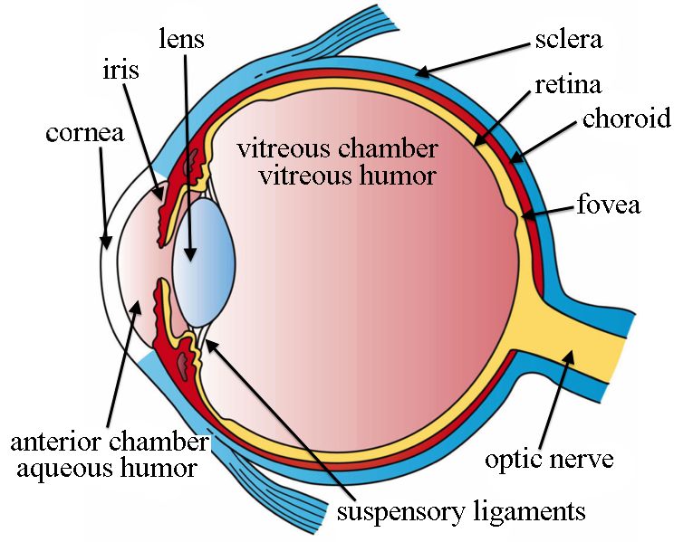
ANATOMY OF EYE

Slide 6
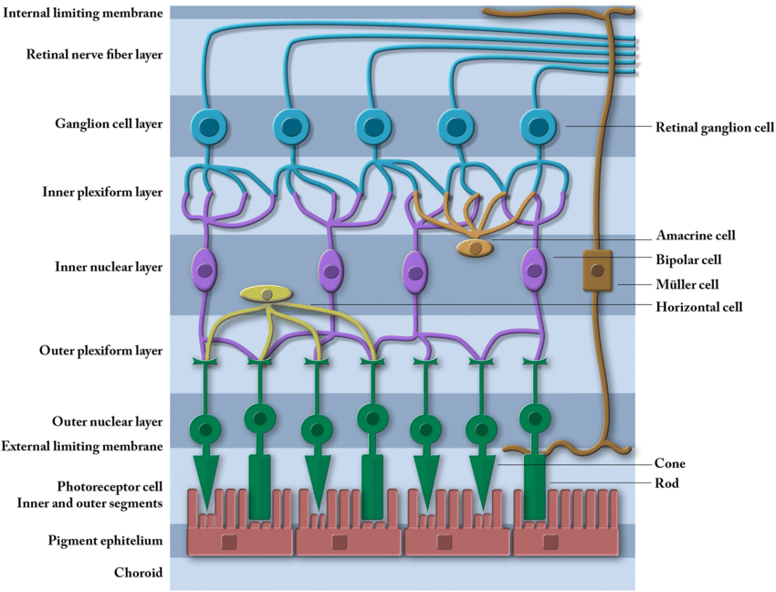
LAYERS OF RETINA

Slide 7
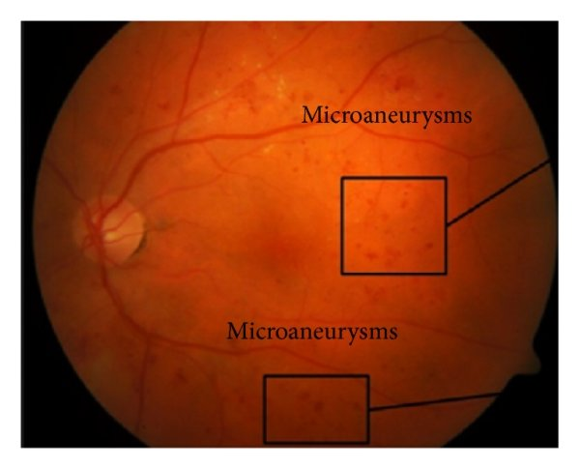
CLINICAL FEATURES
Microaneurysms
1. Earliest Sign of D.R.
2. Appears as tiny red dots.
3. Focal saccular dilatation of capillary walls were pericytes are absent.
4. Located in the outer plexiform layer and inner nuclear layer.
5. Usually at posterior pole, especially temporal to the fovea.

Slide 8
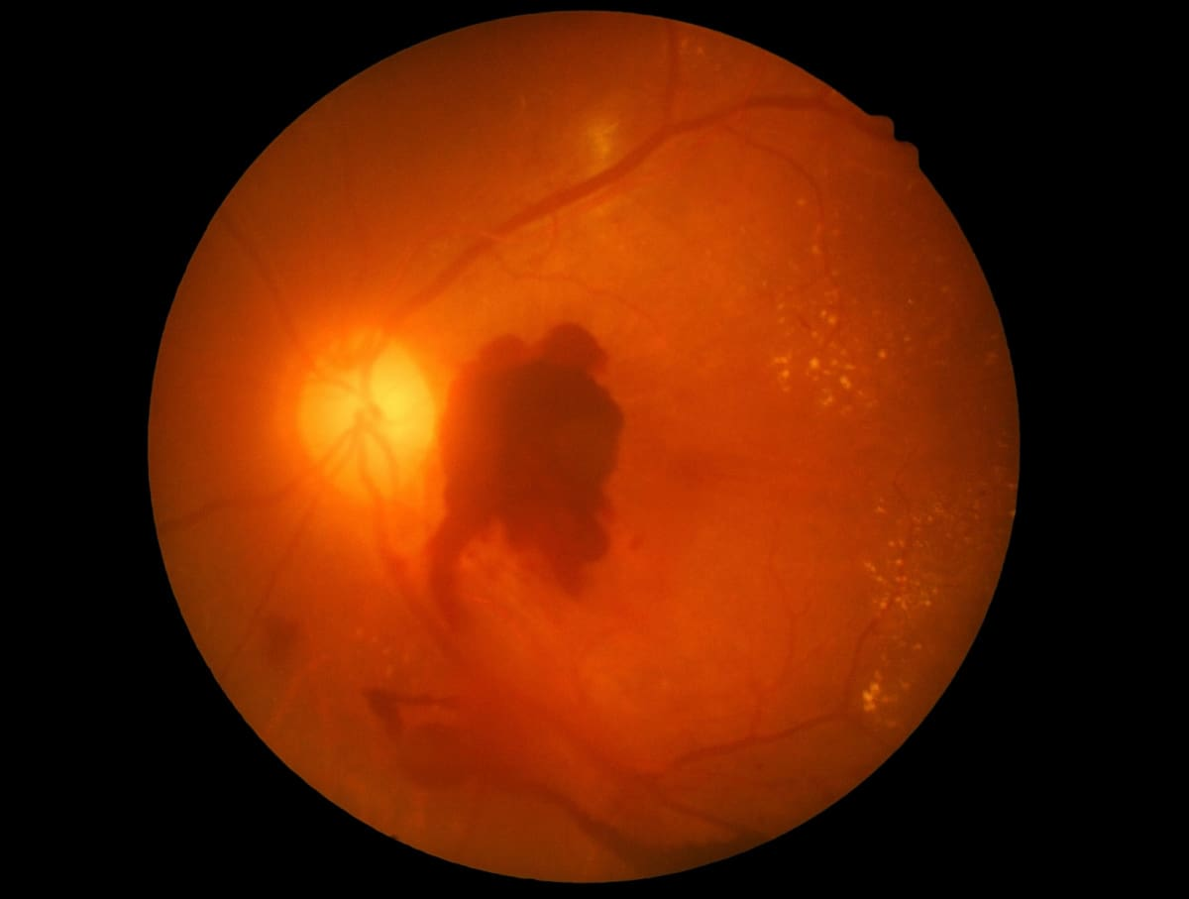
Retinal haemorrhages
1. It is usually round & oval shape (dot and blot haemorrhages).
2. Superficial haemorrhages (flame-shaped) occur from capillary leakage.
Retinal oedema
Characterised by retinal thickening is caused by capillary leakage.

Slide 9
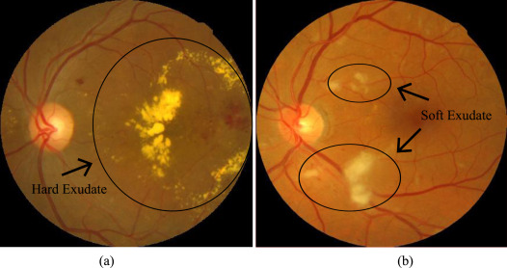
Hard exudates
1. They are arranged in clumps or forms
circinate pattern around the
microaneurysms frequently at posterior
pole.
2. These are yellow deposits of lipids & lipoprotein & lipid filled macrophages
within the outer plexiform & inner nuclear layer.

Slide 10
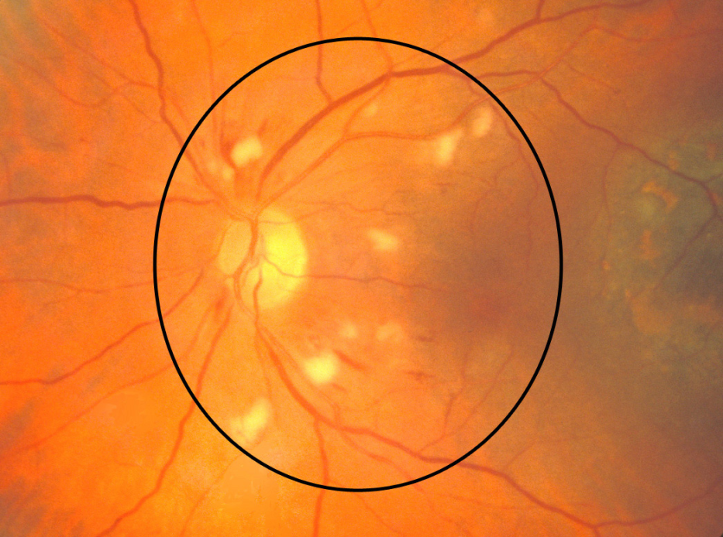
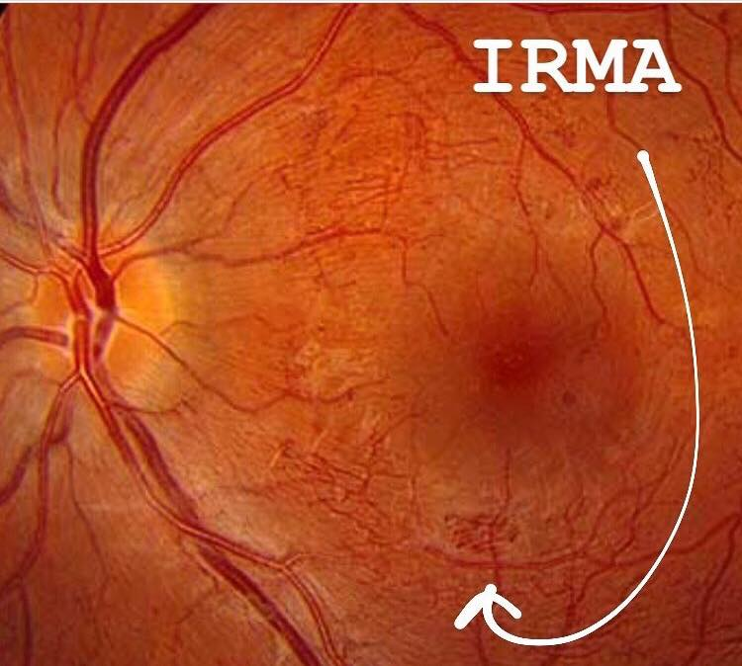
Cotton-wool spot
(soft exudates)
1. These are white fluffy lesion in nerve
fibre layer.
2. These represent areas of nerve fibres
infarcts.
Intraretinal microvascular abnormality(IRMA)
1. Abnormal dilated, tortuous retinal
capillaries that act as a shunt b/w
arterioles & Venules.
2. It's within the internal limiting membrane.

Slide 11
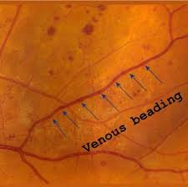
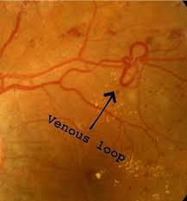
Venous changes
In the form of Beading, Looping & severe segmentation due venous stagnation.

Slide 12
CLASSIFICATION
Diabetic retinopathy has been variously classified -
Presently followed classification is as follows:
I. Non-proliferative diabetic retinopathy (NPDR)
• Mild NPDR
• Moderate NPDR
• Severe NPDR
• Very severe NPDR
II. Proliferative diabetic retinopathy (PDR)
III. Diabetic maculopathy
IV. Advanced diabetic eye disease (ADED)

Slide 13
ETDRS CLASSIFICATION: NON PROLIFERATIVE DIABETIC RETINOPATHY
MILD NPDR - MA, retinal haemorrhage, hard exudates.
MODERATE NPDR - Mild NPDR ,plus cotton wool spots, venous changes & IRMA ( Intraretinal microvascular abnormality )
SEVERE NPDR - Moderate NPDR plus one of -
(4:2:1) RULE •MA, retinal haemorrhage in all four quadrants.
•Venous changes in 2 / more quadrants.
•IRMA atleast in 1 quadrant.
VERY SEVERE NPDR - Two or more of the above features on severe NPDR
(4:2:1)

Slide 14
Proliferative diabetic retinopathy :
*early/mild/non - high risk PDR
*High risk:
New vessel on Disc:
• More than 1/3rd of Optic disc diameter with/without haemorrage.
• Less than 1/3rd of optic disc diameter with haemorrhage.
(preretinal & vitreous haemorrhage)
New vessel elsewhere in fundus:
• More than 1½ of Optic disc diameter with/without haemorrage.
• Less than 1½ of Optic disc diameter with haemorrhage.
(preretinal & vitreous haemorrhage)

Slide 15
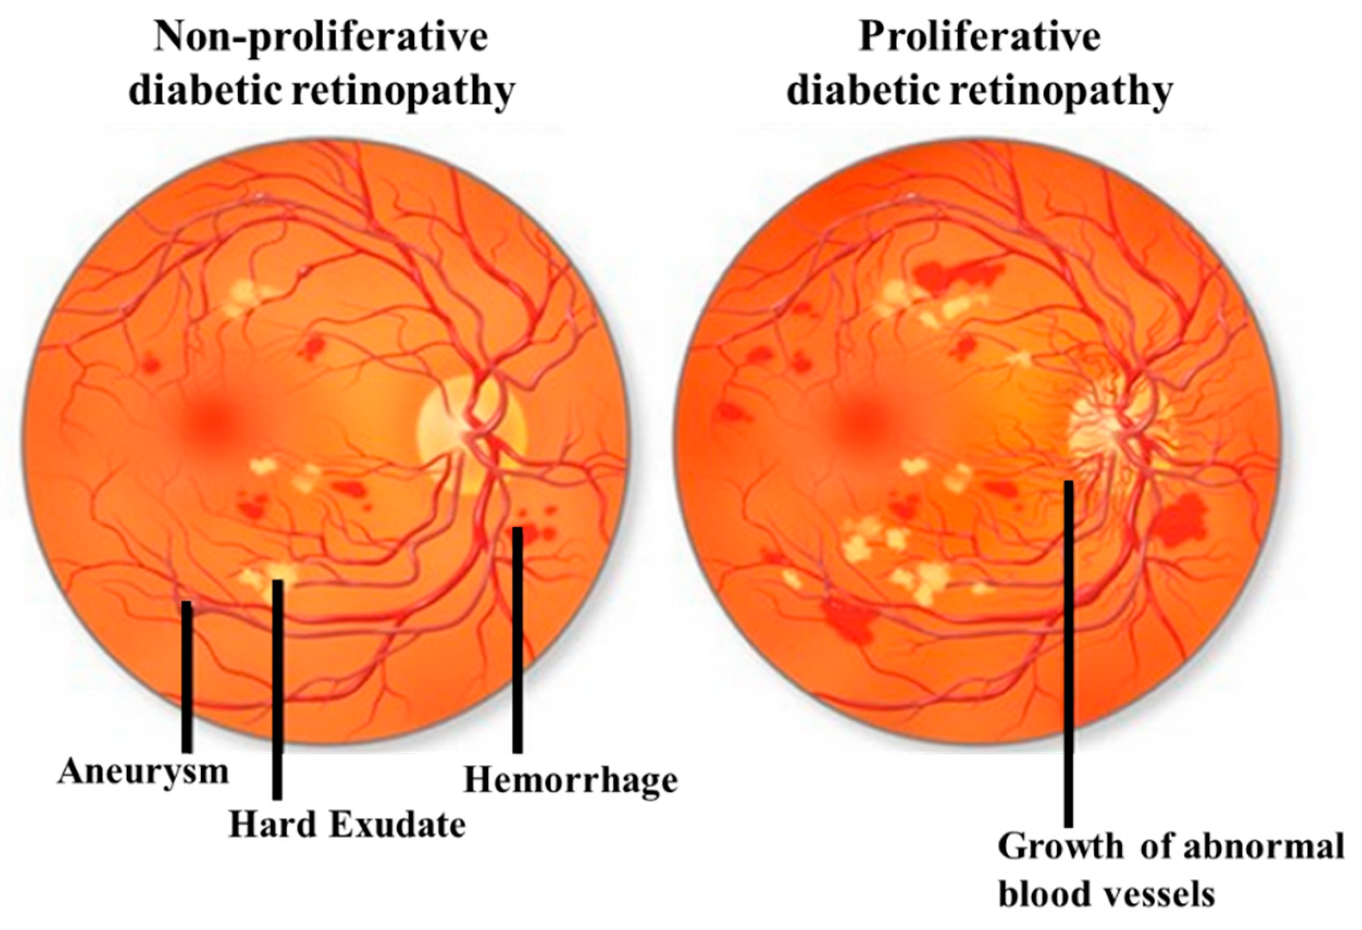

Slide 16
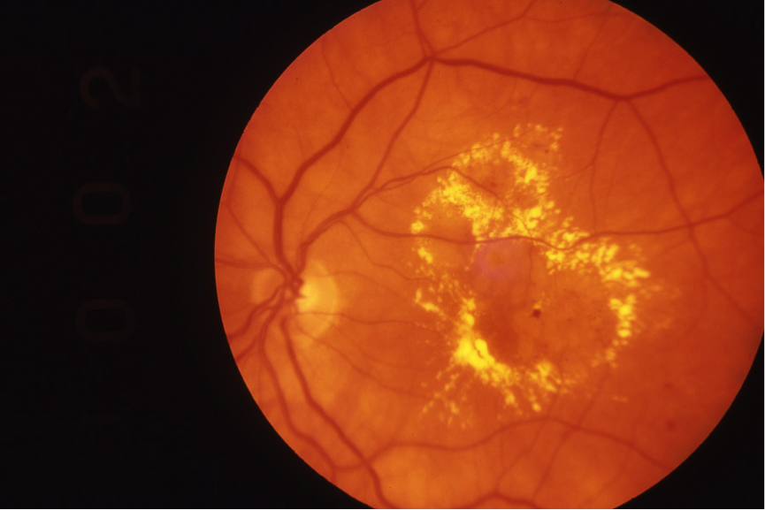
Diabetic maculopathy :
Changes in macular region need special mention, due to their effect on vision. The diabetic macular oedema (DME) occurs due to increased permeability of the retinal capillaries.
Clinically significant macular oedema (CSME)
• Thickening of the retina at or within 500 micron of the center of the fovea.
Hard exudates at or within 500 micron of the center of fovea associated with adjacent retinal' thickening.

Slide 17
• Development of a zone of retinal thickening one disc diameter or larger in size, at least a part of which is within one disc diameter of the foveal center.
OCT classification of diabetic macular oedema.
On the basis of OCT examination the diabetic macular oedema (DME) has been classified as below:
1. Non-tractional
2. Tractional DME.

Slide 18
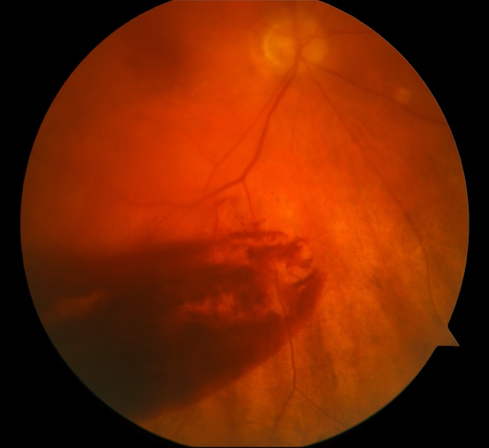
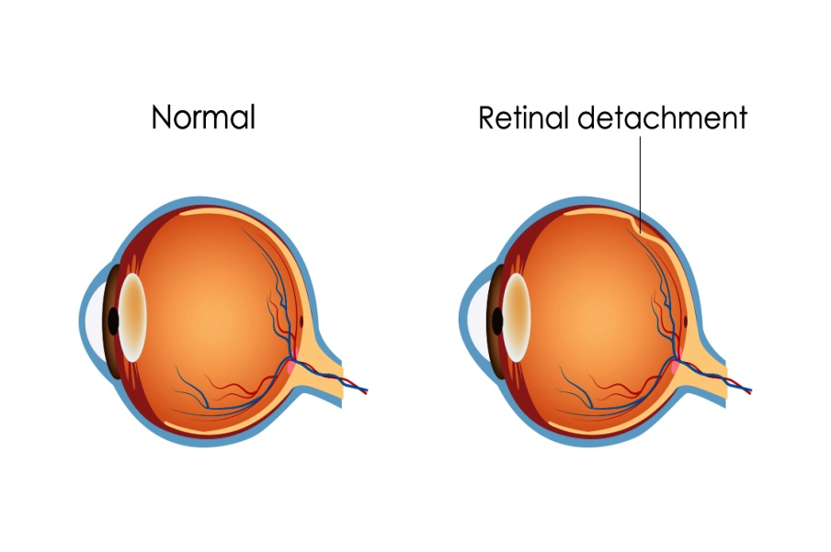
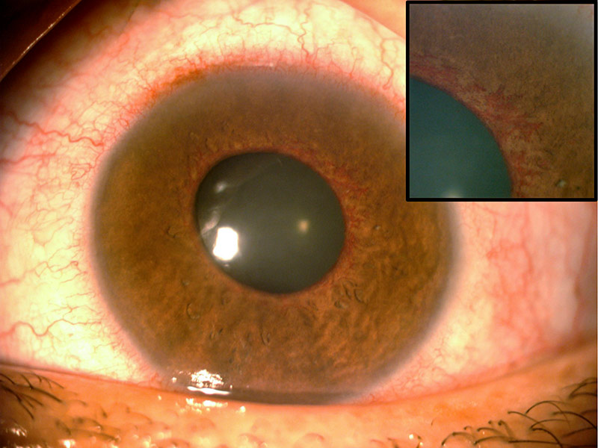
Advanced diabetic eye disease
It is the end result of uncontrolled proliferative diabetic retinopathy. It is marked by complications such as:
(a) Persistent vitreous haemorrhage,
(b) Tractional retinal detachment, and
(c) Neovascular glaucoma.
(a)
(b)
(c)

Slide 19
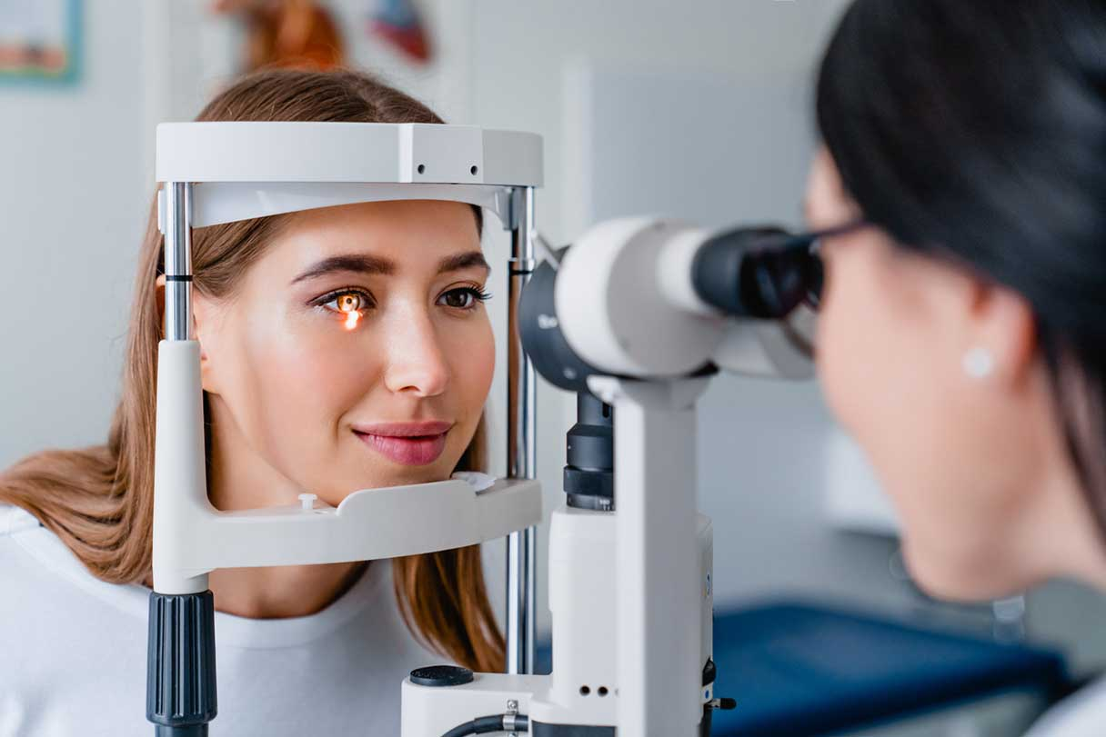
MANEGEMENT
Management of diabetic retinopathy includes its screening, investigation and treatment.
Screening for diabetic retinopathy
To prevent visual loss occurring from diabetic retinopathy a periodic follow-up is very important for a timely intervention. The recommendations for periodic fundus examination are as follows:

Slide 20
First examination, 5 years after diagnosis of type 1 DM and at the time of diagnosis in type 2 DM.
Every year, till there is no diabetic retinopathy or there is mild NPDR.
Every 6 months, in moderate NPDR.
Every 3 months, in severe NPDR.
Every 2 months , in PDR with no high-risk characteristics.

Slide 21
INVESTIGATION
Laboratory test:
* Blood sugar estimation
* Serum lipid profile
* Medical evaluation of HbA1c
* Urine examination
* Heamogram
* Renal function test
Ancillary test:
* Colour fundus photograph
* Fundus Fluorescein Angiography
* OCT (optical coherence tomography)

Slide 22
Treatment
Treatment modalities for diabetic retinopathy include –
Metabolic control of DM and associated risk factors
Intravitreal anti-VEGF drugs
Intravitreal steroids
Laser therapy
Pars plana vitrectomy/Surgical treatment

Slide 23
1. Metabolic control of diabetes mellitus and associated risk factors -
Control of glycaemia.
Control of dyslipidaemia.
Renal function tests.
Control of associated anaemia.
Control of associated hypertension.
Life style changes.

Slide 24
2. Intravitreal anti-VEGF drugs -
Vascular endothelial growth factor (VEGF) plays a pivotal role in the etiopathogenesis of diabetic maculopathy and retinopathy.
Anti-VEGFs, e.g., Bevacizumab (1.25 mg) and Ranibizumab (0.5 mg)
These drugs should be preferred over laser therapy particularly in patients with :
• Focal CME involving centre of fovea
• Diffuse DME (diabetic macular edema)
• Diabetic CME ( cystoid macular edema)
• DME with neurosensory detachment

Slide 25
3. Intravitreal steroids -
Intravitreal triamcinolone acetonide (IVTA) (20 mg) is another drug which is being tried. It restores inner retinal barrier and has some anti-VEGF effects as well. However, risk of glaucoma, steroid induced cataract, and increased vulnerability to endophthalmitis restrict its use.
4. Laser therapy -
Laser helps possibly by stimulating the RPE pump mechanism and by inhibiting VEGF release.
However with the introduction of anti VEGF drugs which also improve vision. The role of laser therapy has become limited.

Slide 26
Laser therapy is performed using double frequency YAG laser 532 nm or argon green laser, or diode laser. Protocols for laser therapy as far now are as below:
a. Macular Photocoagulation –
It is of two types:
Focal photocoagulation - It is the treatment of choice for focal DME not involving the centre of fovea.
Grid photocoagulation - It is no more the treatment of choice for diffuse DME. It may be considered only for recalcitrant cases not responding to anti-VEGFs and intravitreal steroids.

Slide 27
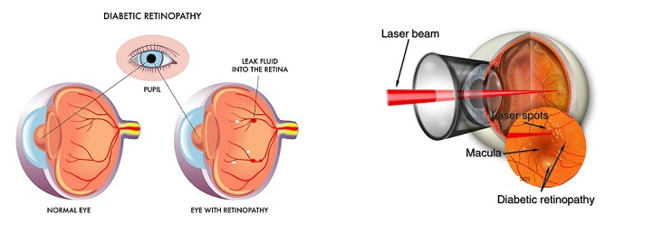
b. Panretinal photocoagulation (PRP) -
PRP or scatter Laser burns are applied outside the temporal arcades and on nasal side one disc diameter from the disc upto the equator. PRP produces destruction of hypoxic retina which is responsible for the production of vasoformative factors.

Slide 28
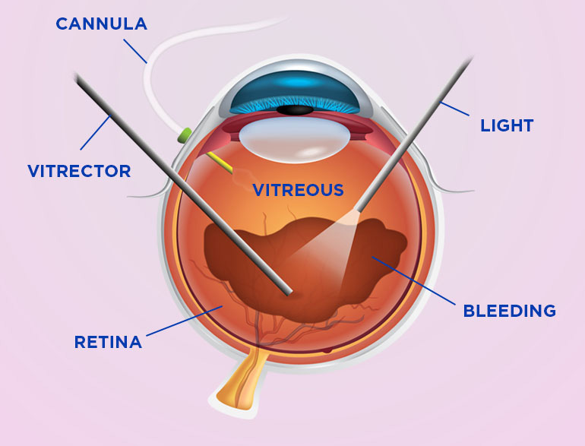
5. Pars plana vitrectomy/Surgical treatment –

Slide 29
Is indicated in following cases : ​
Tractional DME with NPDR.​
Advanced PDR with dense vitreous haemorrhage. ​
Advanced PDR with extensive fibrovascular epiretinal membrane.​
Advanced PDR with tractional retinal detachment.​

Slide 30
Prevention
Prevention of diabetes.
2. Prevention of diabetic retinopathy .
Lifestyle modification
Avoidance of smoking and alcohol
2. Yoga , pranayama etc. can benefit the patient .
3. Moderate amount of exercise are necessary.

Slide 31
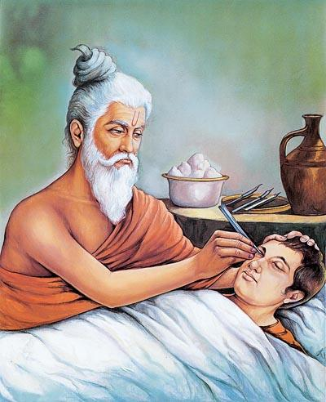
AYURVEDA ASPECT
On the basis of symptoms of diabetic retinopathy we can correlate this topic with TIMIRA ROGA as per Ayurveda aspect.

Slide 32
परिचय
दृष्टि का अर्थ है देखने की शक्ति अर्थात् Power of vision। दर्शनशक्ति चक्षु इन्द्रिय में निहित होती है।
आयुर्वेद के अनुसार सभी ज्ञानेन्द्रियाँ पाञ्चभौतिक होती हैं, अतः चक्षुइन्द्रिय भी पाञ्चभौतिक होती है। परन्तु सूक्ष्म होने के कारण यह अदृश्य एवं अनुमानगम्य है, अतः इसमें स्थित दर्शनशक्ति (दृष्टि) भी अदृश्य एवं अनुमानगम्य होती है।
तिमिर आयुर्वेदिक में वर्णित दृष्टिगत रोगों में से एक है जिसका अर्थ है दृश्य तंत्र में बढ़ी हुई नमी।

Slide 33
दृष्टि आश्रित 6 प्रकार के लिंगनाश एवं 6 प्रकार के अन्य रोग, कुल बारह प्रकार के दृष्टिगत रोग होते है।
(वाग्भट (अ.हृ.) के अनुसार दृष्टिगत रोग 27 प्रकार के होते हैं -
6 प्रकार के तिमिर
6 प्रकार के काच
7 प्रकार के लिङ्गनाश
8 प्रकार के अन्य रोग
सुश्रुत के अनुसार तिमिर, लिङ्गनाश की प्रारम्भिक अवस्था है जबकि वाग्भट इन सभी अवस्थाओं को अलग-अलग रोग मानते हैं।

Slide 34
सुश्रुतसंहिता में दृष्टि पटलों का वर्णन बाहर से अन्दर के क्रम में निम्नवत किया गया है।
तैलोजलाश्रितं बाह्यं तेषु अन्यत् पिशिताश्रितम्। मेदस्तृतीयं पटलम् आश्रितं
तु अस्थि चापरम्।।
(सु.उ.1/18)
अर्थात् बाह्य पटल (प्रथम पटल) तेजोजलाश्रित होता है, इसके अन्दर मांसाश्रित पटल होता है। तृतीय पटल मेदाश्रित पटल होता है एवं सबसे अन्दर की ओर अर्थात् दृष्टि के पास अस्थि आश्रित चतुर्थ पटल होता है।

Slide 35
पटलों के दूषित होने से उत्पन्न होने वाले लक्षण
1. प्रथम पटलगत दोष के लक्षण -
जिस व्यक्ति की दृष्टि के प्रथम पटल में दोष स्थित हो जाते है तो वह रोगी सभी वस्तुओं को अस्पष्ट देखता है।

Slide 36
द्वितीय पटलगत दोष के लक्षण -
रोगी मक्खी, मच्छर, बाल (केश), जाल, मण्डल, ध्वजा, मरीचिका अथवा कुण्डल का मिथ्या दर्शन करता है।
रोगी को तारों के समान चमकते बिन्दु, वर्षा, बादल अथवा अंधकार जैसा दिखाई देता है।
रोगी दूर की वस्तुओं को समीप अथवा समीप की वस्तुओं को दूर स्थित देखता है।
दृष्टि इन्द्रियार्थ विभ्रम (दृष्टे: गोचरविभ्रमात्) से रोगी सुई के छिद्र को नहीं देख सकता है।

Slide 37
3. तृतीय पटलगत दोष के लक्षण –
रोगी दृष्टिक्षेत्र में ऊपर स्थित वस्तुओं को देख सकता है परन्तु नीचे स्थित वस्तुओं को नहीं देख सकता है।
बड़ी वस्तुएँ भी कपड़े से ढकी हुई सी दिखती है।
कर्ण, नासा एवं नेत्र से युक्त व्यदित उन अंगो से रहित दिखाई देता है ।
दोषों के बलवान होने पर वह जहाँ स्थित होते हैं वहाँ दृष्टिमण्डल का रञ्जन हो जाता है।

Slide 38
4. चतुर्थ पटलगत दोष के लक्षण –
जब वही दोष (तिमिर को उत्पन्न करने वाले दोष) चतुर्थ पटल में पहुँच कर दृष्टि को सभी ओर से अवरुद्ध कर देते हैं तो उसे लिङ्गनाश कहते हैं।

Slide 39
भेद
तिमिर के भेद-
तिमिर रोग छः प्रकार के होते हैं ।
1. वातज तिमिर
2. पित्तज तिमिर
3. कफज तिमिर
4. रक्तज तिमिर
5. सन्निपातज तिमिर
6. परिम्लायि (सु.) / संसर्गज (वा.) तिमिर

Slide 40
तिमिर के विभेदक निदान
चिन्ता, अभिघात भये शोक, रूक्षता, उत्कट आसन, विरेचन-नस्य-वमन-पुटपाक विभ्रम (मिथ्या योग) से) विदग्ध आहार के सेवन से, वमन से, भूख-प्यास आदि को रोकने से और नेत्ररोगों की उचित चिकित्सा न करने से व्यक्ति तिमिर रोगी की भाँति देखता है अर्थात् तिमिर रोग न होते हुए भी तिमिर रोगी की तरह देखता है। इस अवस्था में दोष आदि का विचार करते हुए औषधिप्रयोग करें।

Slide 41
लक्षण
वात तिमिर लक्षण -
रोगी प्रत्येक वस्तु को घूमता हुआ देखता है
अरूण वर्ण जैसा दिखता है
वस्तु को मलिन देखना
पित्तज तिमिर लक्षण –
रोगी सूर्य, जुगनू, इंद्रधनुष एवं आकाशीय विद्युत रूप का मिथ्या दर्शन करता है
रोगी प्रत्येक वस्तु को नील कृष्ण वर्ण के समान देखता है

Slide 42
कफज तिमिर लक्षण –
रोगी प्रत्येक वस्तु को सि्नग्ध एवं श्वेत बादल के समान श्वेत वर्ण का देखता है
सिथिर वस्तुएं जल से डूबीं हुई दिखाई देती है
रोगी सूक्ष्म वस्तुओं को भी बड़े आकार का देखता है
रक्तज तिमिर लक्षण –
रोगी प्रत्येक वस्तु को रक्त,हरित, कृष्ण वर्ण का देखता है एवं धूम से आच्छादित देखता है

Slide 43
सन्निपातज तिमिर लक्षण –
रोगी सभी वस्तु को विकृत रूप वाला देखता है
एक वस्तु दो भागों में अथवा अनेक भागों में विभक्त देखता है
परिम्लायि तिमिर लक्षण –
रोगी सभी दिशाओं को पीत वर्ण का अथवा उनमें सूर्य वर्ण जैसा देखता है
वृक्ष जुगनू अथवा तेज से व्याप्त दिखाई देते हैं

Slide 44
तिमिर की चिकित्सा
1. रक्तमोक्षण - सिरावेध द्वारा
2. विरेचन (सु.उ.17/29, 30) –
(क) वातज तिमिर में एरण्ड तैल को मन्दोष्ण दुग्ध में मिलाकर पान करें।
(ख) पित्तज एवं रक्तज तिमिर में त्रिफला घृत का प्रयोग करें।
(ग) कफज तिमिर में त्रिवृत से सिद्ध घृत से विरेचन करें।
(घ) सन्निपातज तिमिर में त्रिदोषघ्न द्रव्यों से सिद्ध घृत का पान करे।

Slide 45
3. त्रिफला चूर्ण (सु.उ.17/31, 32) –
(क) वातज तिमिर में त्रिफला चूर्ण में तैल (तिल तैल) मिला कर सेवन करें।
(ख) पित्तज तिमिर में त्रिफला चूर्ण में प्रचुर घृत (गौ घृत) मिला कर सेवन करें।
(ग) कफज तिमिर में त्रिफला चूर्ण में मधु मिला कर सेवन करें।

Slide 46
4. नस्य -
(क) वातज तिमिर में मुद्द्मपर्णी, अश्वगन्धा, अतिबला एवं शतावरी से सिद्ध घृत या तैल से नस्य करें।
(ख) पित्तज तिमिर में मधुरगण (काकोल्यादिगण) की औषधियों से सिद्ध बकरी या भेड़ के घृत या मक्खन से नस्य करें।
(ग) कफज तिमिर में गाय के गोबर से सिद्ध तैल से नस्य करें।
(घ) रक्तज एवं वातज तिमिर में स्थिरादि (विदारिगन्धादि) गण अथवा मधुर (काकोल्यादि) गण की औषधियों से सिद्ध तैल से या वातव्याधि चिकित्सा में वर्णित अणु तैल से नस्य करें।

Slide 47
5. अञ्जन –
(क) वातजतिमिर में गीध, सर्प और मुर्गे (ताम्रचूड) की वसा में मुलेठी चूर्ण मिलाकर अञ्जन करें।
(ख) पित्तजतिमिर में रसाञ्जन, मधु, सिता (मिश्री), मनःशिला एवं मधुयष्टी को मिलाकर रसक्रिया विधि से पाक करके अञ्जन करें।
(ग) कफज तिमिर -मनःशिला, त्रिकटु, शंखनाभि , मधु, सैन्धव लवण, कासीस एवं रसाञ्जन को रसक्रिया विधि से पाक करके अञ्जन करें। (सु.उ.17/43)

Slide 48
6. शिरोधावन -
(क) वातज - तिल का कल्क
(ख) पित्तज- आमलकी एवं मधुयष्टी कल्क
(ग) कफज - वचा कल्क
तिमिर की अन्य चिकित्सा -
क्वाथ (त्रिफला+घृत)
अंजन (भास्कराञ्जन)
घृत (त्रिफलादि घृत)
भस्म (यशद भस्म)
नेत्र धावन (त्रिफला क्वाथ) , सेक

Slide 49
"Diabetes can be controlled and does not have to keep people from achieving their dreams“
- Michael Hunter
Diabetic Retinopathy is preventable through strict glycemic control and annual dialated eye exams by an opthalmologist.

